Slide 1
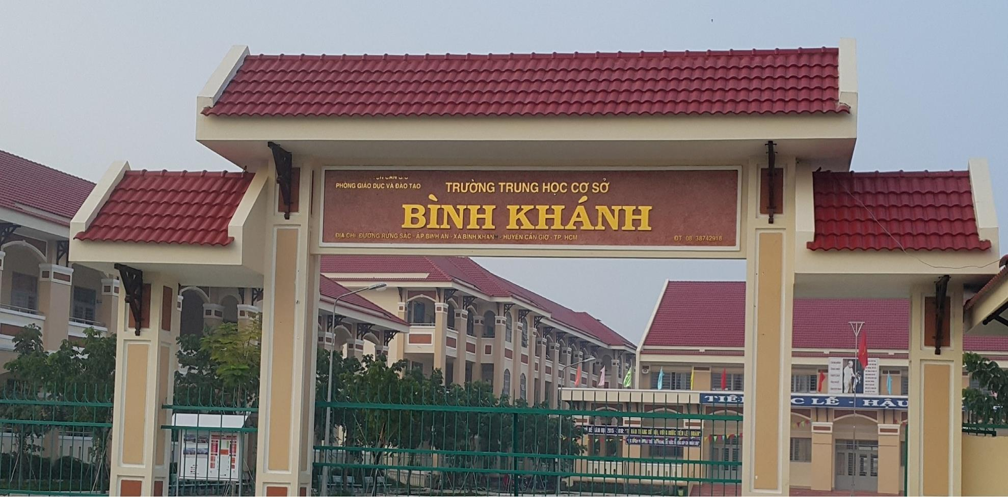
Tiết 58 – 67:
BÀI 5: TRÒ CHUYỆN CÙNG
THIÊN NHIÊN
NHÓM NGỮ VĂN

Slide 2
CHÀO MỪNG LỚP
NGỮ VĂN

Slide 3
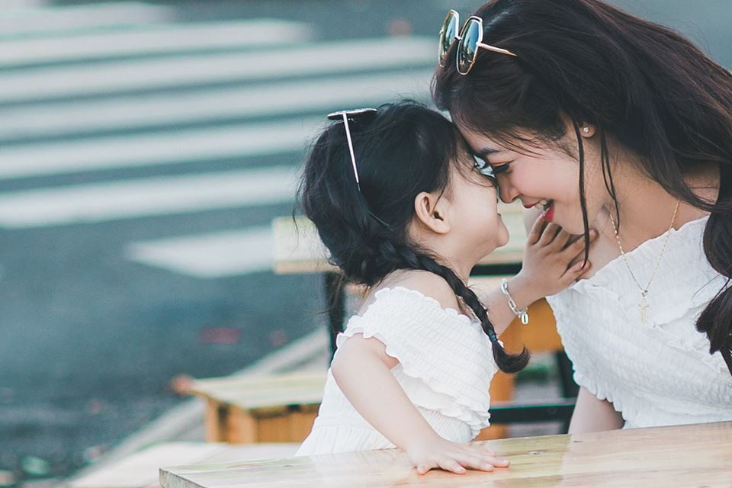
CON GÁI CỦA MẸ

Slide 4
MỤC TIÊU
1 Về kiến thức:
- Hiểu được nội dung của văn bản thông tin.
- Tìm được các chi tiết tiêu biểu, đề tài, chủ đề của văn bản.
2 Về năng lực:
- Nhận biết và phân tích được đặc điểm nhân vật thể hiện qua ngoại hình, cử chỉ, hành động, ý nghĩ của nhân vật.
- Nêu được bài học về cách nghĩ và ứng xử của cá nhân được gợi ra trong văn bản
bản thân.
3 Về phẩm chất:
- Bồi dưỡng tình yêu thương, quan tâm sẻ chia...

Slide 5
Bố cục văn bản chia làm 3 phần:
+ Phần 1: Từ đầu ….12 năm nay: Giới thiệu về mẹ con Lam Anh.
+ Phần 2: Tiếp theo…thiếu thốn, khô khát: Tâm sự của chị Thu Hà từ khi hai mẹ con vào Đà Nẵng sinh sống đến khi Lam Anh được tuyển thẳng vào đại học.
+ Phần còn lại: Sự vươn lên trong học tập và tình cảm của Lam Anh với mẹ.
Bố cục văn bản gồm mấy phần, nội dung của từng phần?

Slide 6
Thảo luận nhóm
+ Nhóm 1: Nêu hoàn cảnh sống của mẹ con chị Hà ?
+ Nhóm 2: Tìm chi tiết trong văn bản diễn tả tình cảm của mẹ Hà khi Lam Anh còn nhỏ ?
+ Nhóm 3: Tìm chi tiết diễn tả tình cảm của mẹ Hà khi Lam Anh đi học ?
+ Nhóm 4: Tìm chi tiết diễn tả tình cảm của mẹ Hà khi Lam Anh đậu vào trường chuyên và tuyển thẳng vào đại học ?
+ Nhóm 5: Em có cảm nhận gì về tình yêu của mẹ Hà với Lam Anh ?

Slide 7
Hoàn cảnh | Khi Lam Anh còn bé | Khi Lam Anh đi học | Khi Lam Anh đậu trường chuyên và tuyển thẳng vào ĐH
Tình yêu của mẹ Hà với Lam Anh
- Hai mẹ con ở trọ trong gian phòng chật hẹp
- Chị Hà khi thì bán vé số , khi nhặt đồng nát nuôi con ăn học.
- Lam Anh vừa đi học vừa đi làm thêm.
- Chị Hà đưa con từ Quảng Trị vào Đà Nẵng sinh sống, có người nhận nuôi nhưng chị thương con nhất quyết không cho.
- Lam Anh học lớp 1 chị Hà rất vui và bật khóc khi Lam Anh viết: “Mẹ ơi, con yêu mẹ rất nhiều”.
- Tiếng cười nói hồn nhiên của con làm cho mẹ Hà có thêm sức lực
- Mừng vui, bật khóc, bỏ cả công việc chạy về nhà khi nghe Lam Anh đậu vào trường chuyên và tuyển thẳng vào đại học: “Con ơi, vinh hoa…..thiếu thốn, khô khan”.
=> Yêu thương con hết mực. Lam Anh là tình yêu, niềm hy vọng, hạnh phúc và là động lực để mẹ Hà vươn lên vượt qua khó khăn, khổ cực.

Slide 8
Cặp đôi chia sẻ
Em cảm nhận thế nào về tình cảm của Lam Anh đối với mẹ ? Thể hiện qua chi tiết nào ?
- Yêu và thương mẹ, thấy mẹ vất vả LA cố gắng học và làm việc để mẹ bớt khổ.
- Hạnh phúc và tự hào được làm con mẹ Hà: “ Em hạnh phúc…tốt nhất cho em”.

Slide 9
Cặp đôi chia sẻ
Theo em giữa Lam Anh và mẹ, ai là điểm tựa tinh thần của ai ? Vì sao ?
- Lam Anh là điểm tựa tinh thần cho mẹ
- Mẹ cũng là điểm tựa tinh thần cho Lam Anh.

Slide 10
Viết đoạn văn (từ 5 – 7 câu) nêu cảm nghĩ về một người giúp em có động lực vươn lên trong học tập, cuộc sống…

Slide 11
CẢM ƠN QÚY THẦY CÔ VÀ CÁC EM HỌC SINH !

